Slide 1





BADAN PUSAT STATISTIK
DOMAIN 2
KUALITAS DATA
Badan Pusat Statistik Kabupaten Tanggamus
1

Slide 2
BADAN PUSAT STATISTIK
KUALITAS DATA
QUALITY GATES AKAN MENJAMIN PENYELENGGARAAN STATISTIK AGAR OUTPUT YANG DIHASILKAN SESUAI DENGAN DIMENSI KUALITAS OUTPUT STATISTIK
PENJAMINAN KUALITAS STATISTIK ADALAH SERANGKAIAN AKSI TERENCANA DAN SISTEMATIS UNTUK MEMBERIKAN KEYAKINAN BAHWA SEBUAH PRODUK STATISTIK TELAH MEMENUHI STANDAR KUALITAS TERTENTU DAN SESUAI DENGAN KEBUTUHAN PENGGUNA
2
2

Slide 3


DIMENSI KUALITAS DATA
01
Relevansi
02
Akurasi
03
Aktualitas dan Ketepatan Waktu
01
Koherensi & Keterbandingan
02
Aksesibilitas
03
Interpretabilitas
3
3

Slide 4
DIMENSI KUALITAS DATA
RELEVANSI
Sejauh mana data memenuhi kebutuhan pengguna
AKURASI
Kemampuan data dalam menjelaskan fenomena secara tepat
AKTUALITAS DAN KETEPATAN WAKTU
Aktualitas: perbedaan antara waktu suatu data/informasi statistik dihasilkan dengan waktu data/informasi tersebut didiseminasikan atau dirilis.
Tepat waktu menunjukkan kesesuaian suatu data/informasi yang dirilis dengan jadwal yang telah ditetapkan dan diinformasikan ke pengguna.
Koherensi & Keterbandingan
Koherensi : data/informasi statistik yang berasal dari sumber dan metode yang berbeda, tetapi menggambarkan suatu fenomena yang selaras.
Keterbandingan : data statistik yang diagregasi berdasarkan konsep, klasifikasi, alat ukur, proses pengukuran, dan data dasar yang sama dapat dibandingkan dengan data statistik lain yangberbeda waktu dan wilayah
Aksesibilitas
Seberapa mudah pengguna dapat mengakses data/informasi (berikut metadata)
4
4

Slide 5

SATU
ASPEK RELEVANSI
5

Slide 6
INDIKATOR KEMATANGAN PENJAMINAN KUALITAS DATA
(RELEVANSI)
Relevansi : Sejauh mana data memenuhi kebutuhan pengguna
Tingkat Kematangan Relevansi Data terhadap Pengguna
Tingkat Kematangan Proses Identifikasi Kebutuhan Data
Output statistik yang dihasilkan telah memenuhi seluruh daftar kebutuhan pengguna utama yang disepakati
Terdapat aturan atau regulasi mengenai kewajiban berkonsultasi dan penentuan prioritas kebutuhan dengan pengguna utama
Melakukan identifikasi dan analisis kebutuhan pengguna
Melakukan proses konsultasi yang terstruktur dan berkala dengan stakeholder dan pengguna utama
Seluruh kegiatan harus terdokumentas
Melakukan monitoring dan evaluasi mengenai relevansi kebutuhan pengguna dan melakukan tindak lanjut perbaikan
Seluruh kegiatan harus terdokumentasi

Slide 7
DUA
ASPEK AKURASI
7

Slide 8
INDIKATOR KEMATANGAN PENJAMINAN KUALITAS DATA
(AKURASI)
Akurasi : Kemampuan data dalam menjelaskan fenomena secara tepat
Tersedia suatu mekanisme/sistem (SOP) untuk menilai dan
memvalidasi sumber data, integrasi data, dan output statistik
Tersedia SOP dan panduan untuk mengukur dan mengelola error
Mengidentifikasi kemungkinan sumber error serta melakukan langkah-langkah mitigasi risiko
Informasi tentang sampling error dan non-sampling error tersedia untuk pengguna
Jika terjadi revisi data yang dihasilkan, maka harus ada SOP atau panduan dalam revisi data
Tingkat Kematangan Penilaian Akurasi Data

Slide 9
TIGA
ASPEK AKTUALITAS DAN KETEPATAN WAKTU
9

Slide 10
INDIKATOR KEMATANGAN PENJAMINAN KUALITAS DATA
(AKTUALITAS DAN KETEPATAN WAKTU) (1)
Aktualitas: perbedaan antara waktu suatu data/informasi statistik dihasilkan dengan waktu data/informasi tersebut didiseminasikan atau dirilis.
Tepat waktu menunjukkan kesesuaian suatu data/informasi yang dirilis dengan jadwal yang telah ditetapkan dan diinformasikan ke pengguna.
Aktualitas (timeliness) dari data statistik yang dihasilkan sesuai dengan
kebutuhan pengguna yang sudah disepakati pada saat analisis kebutuhan
Terdapat perjanjian dan prosedur dengan penyedia data terkait waktu,
format, dan alur pengiriman data
Tingkat Kematangan Penjaminan
Aktualitas Data

Slide 11
INDIKATOR KEMATANGAN PENJAMINAN KUALITAS DATA
(AKTUALITAS DAN KETEPATAN WAKTU) (2)
Memiliki kalender rilis yang digunakan untuk mengukur tingkat ketepatan waktu rilis data
Informasi tentang ketepatan waktu dari statistik yang dirilis tersedia untuk pengguna
Tingkat Kematangan Pemantauan Ketepatan Waktu Diseminasi

Slide 12
EMPAT
ASPEK AKSESIBILITAS
12

Slide 13
INDIKATOR KEMATANGAN PENJAMINAN KUALITAS DATA (ASPEK AKSESIBILITAS)
Tingkat Kematangan Ketersediaan Data untuk Pengguna Data
Data yang disajikan disertai dengan metadata dan penjelasan teknis.
Statistik dipublikasikan, digunakan, dan disebarluaskan sesuai dengan regulasi yang berlaku.
Terdapat regulasi untuk mengarsipkan statistik yang diterbitkan
Tingkat Kematangan Ketersediaan Data untuk Pengguna Data
Tingkat Kematangan Akses Media Penyebarluasan Data
Tingkat Kematangan Akses Media Penyebarluasan Data
Tingkat Kematangan Penyediaan Format Data
Katalog publikasi dan layanan lainnya tersedia untuk pengguna
Statistik disebarluaskan dengan berbagai cara/kanal yang sesuai untuk
semua pengguna
Terdapat regulasi terkait penyerbarluasan data
Tersedia unit pelayanan untuk memberikan bantuan kepada pengguna
dalam mengakses dan menginterpretasikan data
Tingkat Kematangan Penyediaan Format Data
ASPEK AKSESIBILITAS
Seberapa mudah pengguna dapat mengakses data/informasi (berikut metadata)
Tersedia panduan dalam mempublikasikan output statistik yang dihasilkan, seperti tata letak dan kejelasan teks, tabel, dan grafik
Pengguna dapat mengakses data dalam berbagai format sesuai kebutuhan yang sudah disepakati, misalnya xlsx, csv, html, dsb

Slide 14
LIMA
ASPEK KETERBANDINGAN DAN KONSISTENSI
14

Slide 15
INDIKATOR KEMATANGAN PENJAMINAN KUALITAS DATA (ASPEK KETERBANDINGAN DAN KONSISTENSI)
TINGKAT KEMATANGAN KONSISTENSI STATISTIK
1. Penggunaan standar statistik internasional, regional, atau nasional.
2. Seluruh data statistik yang dihasilkan selaras dengan data-data dari sumber
lain.
3.Terdapat prosedur untuk memastikan bahwa data statistik yang dihasilkan
Konsisten.
TINGKAT KEMATANGAN KETERBANDINGAN DATA
1. Penggunaan standar statistik internasional, regional, atau nasional.
2. Seluruh data statistik yang dihasilkan dapat dibandingkan antar waktu dan antar wilayah.

Slide 16
ENAM
CONTOH BUKTI DUKUNG
16

Slide 17
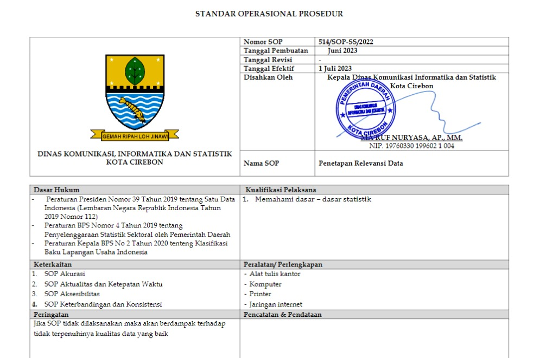
CONTOH BUKTI DUKUNG – RELEVANSI DATA TERHADAP PENGGUNA
Contoh Bukti Dukung Dokumen Kebijakan
Contoh bukti dukung:
Laporan kegiatan yang memuat informasi keselarasan data yang dibutuhkan dengan data yang dihasilkan oleh seluruh unit kerja dalam instansi tersebut (misalnya KAK/TOR sebagai acuan untuk

Slide 18
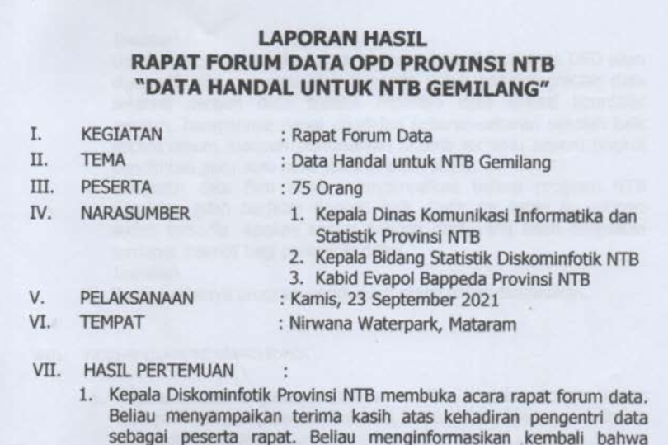
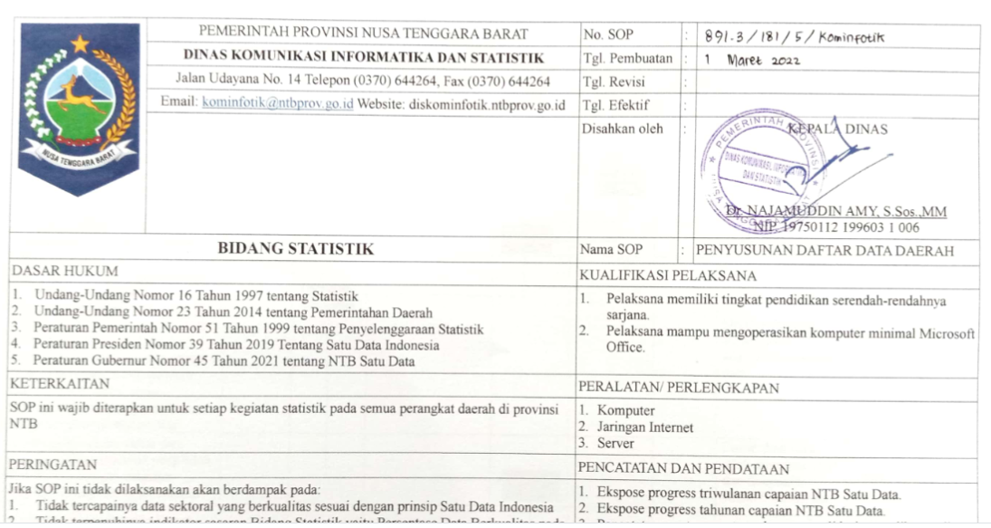
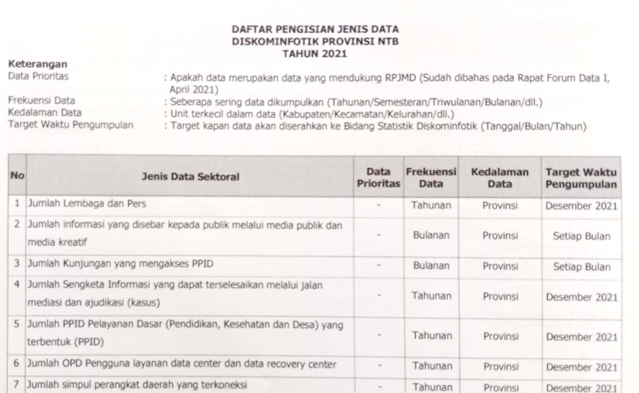
CONTOH BUKTI DUKUNG – IDENTIFIKASI KEBUTUHAN DATA
Contoh Bukti Dukung Dokumen Kebijakan
Contoh bukti dukung:
Identifikasi kebutuhan data menghasilkan daftar kebutuhan data
SOP penyusunan daftar data daerah berlaku untuk seluruh produsen data

Slide 19

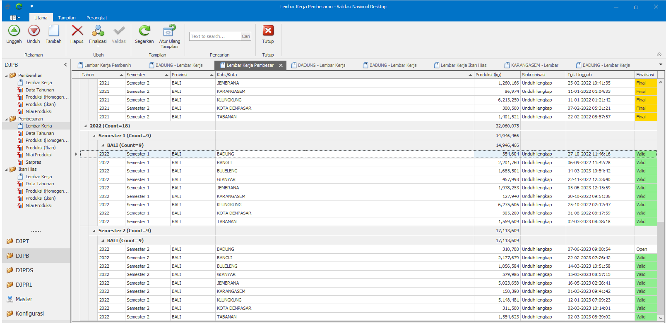
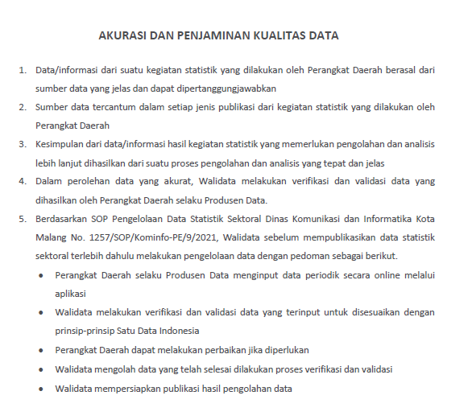
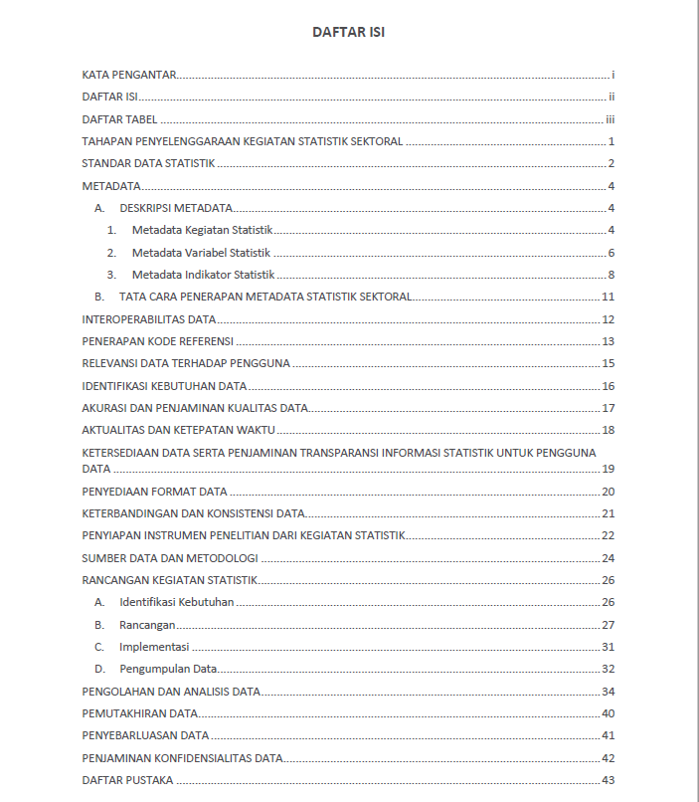
CONTOH BUKTI DUKUNG – AKURASI DATA
Contoh Bukti Dukung Dokumen Kebijakan
Contoh bukti dukung:
Melakukan Validasi Data

Slide 20
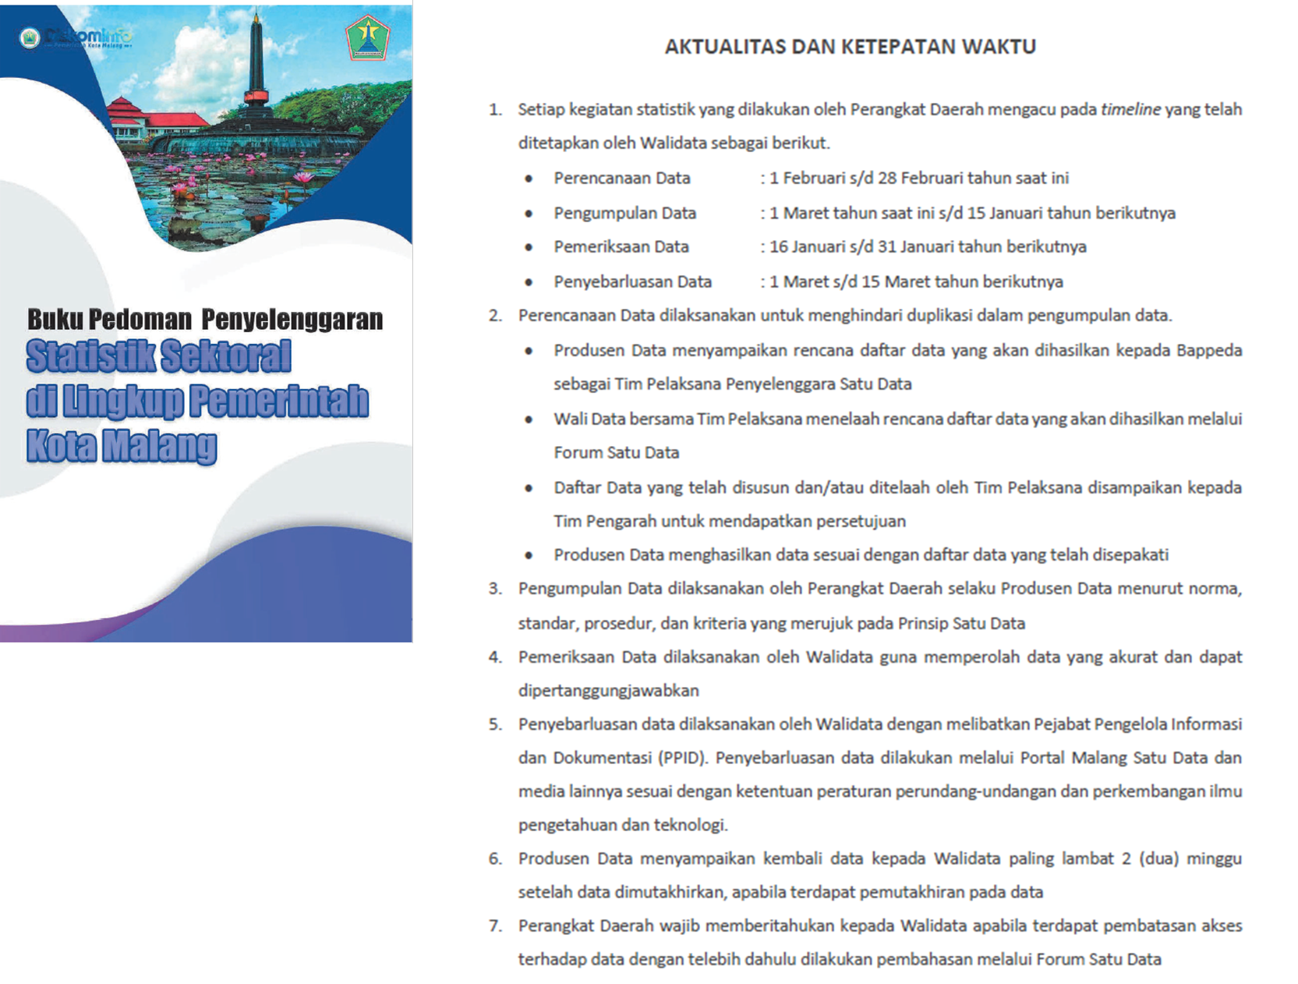
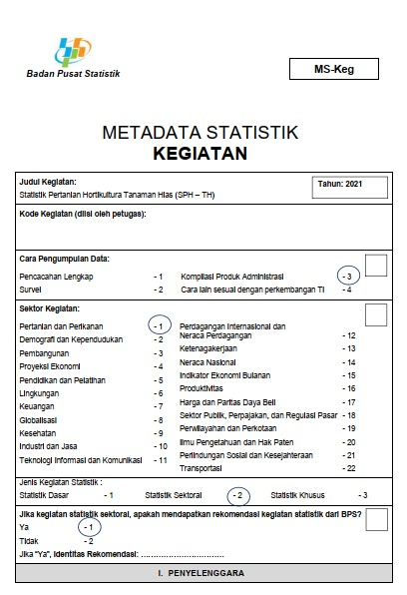
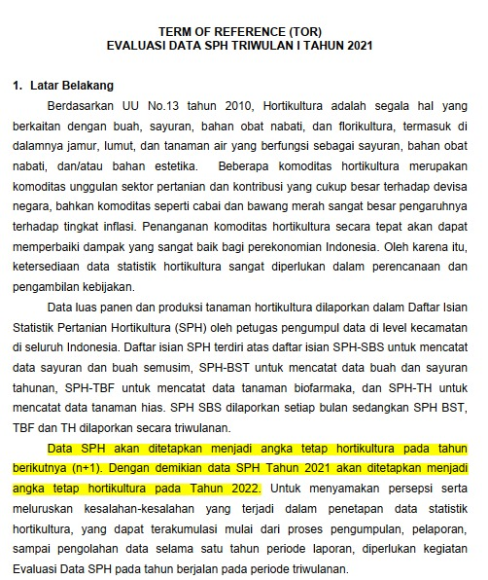
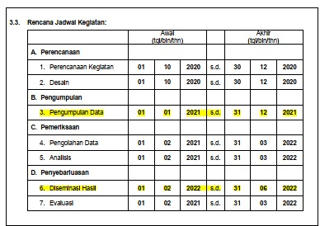
CONTOH BUKTI DUKUNG – AKTUALITAS
Contoh Bukti Dukung Dokumen Kebijakan
Contoh bukti dukung:
Data dan informasi yang disajikan menyertakan metadata yang menjelaskan tentang periode pendataan dan pengolahannya

Slide 21

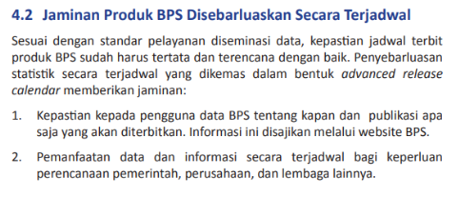
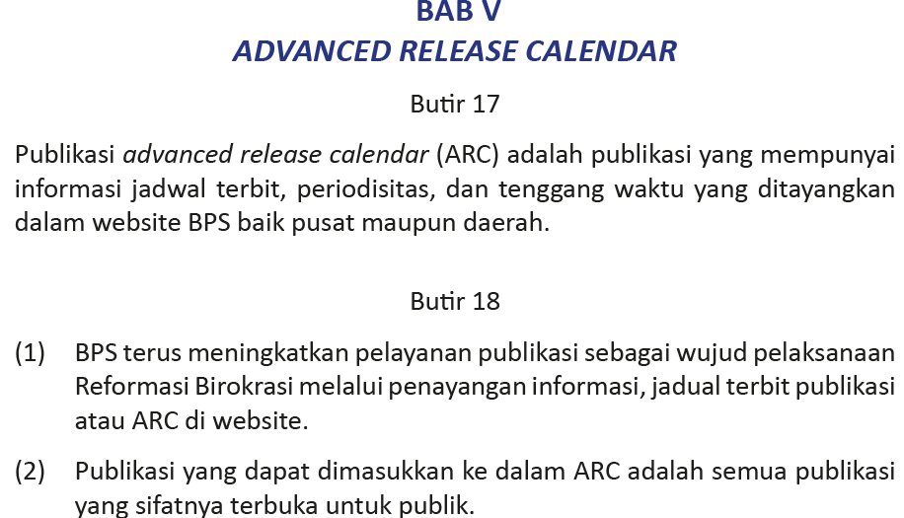
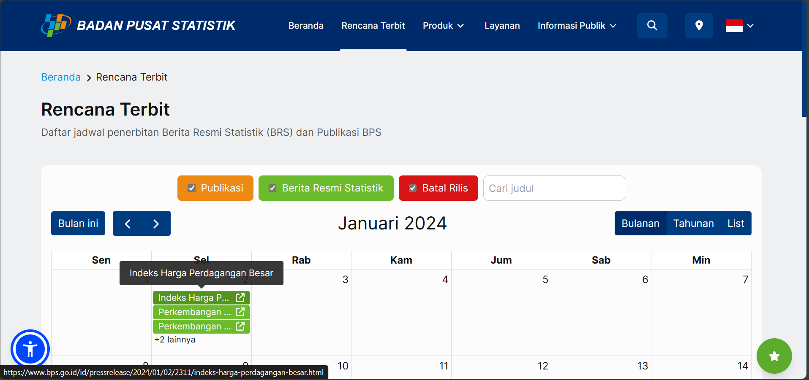
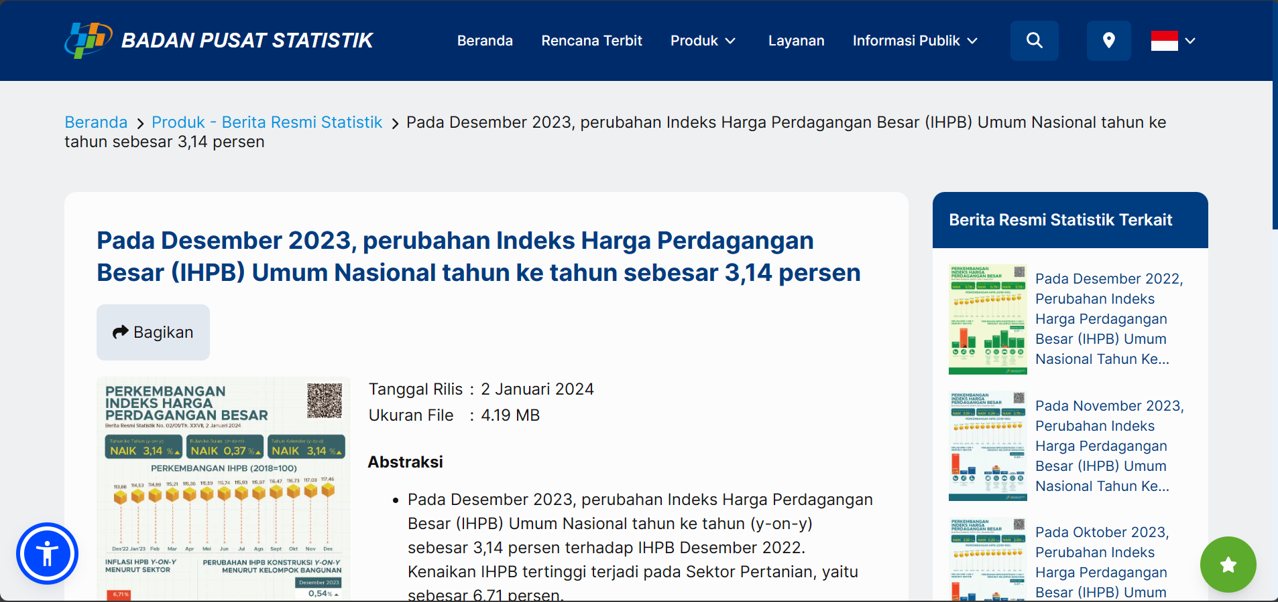
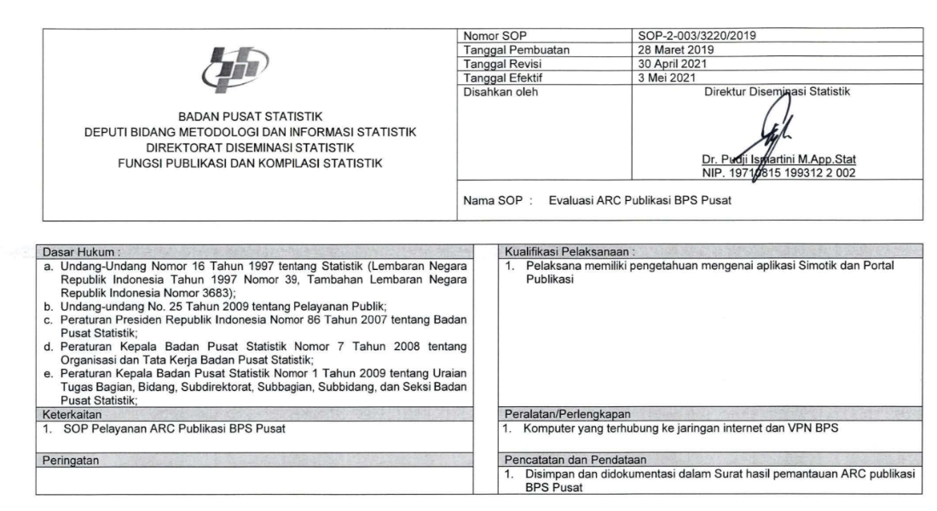
CONTOH BUKTI DUKUNG – KETEPATAN WAKTU
Contoh Bukti Dukung Dokumen Kebijakan
Contoh bukti dukung:
Senarai Rencana Terbit (Advanced Release Calender/ARC) atau sejenisnya

Slide 22
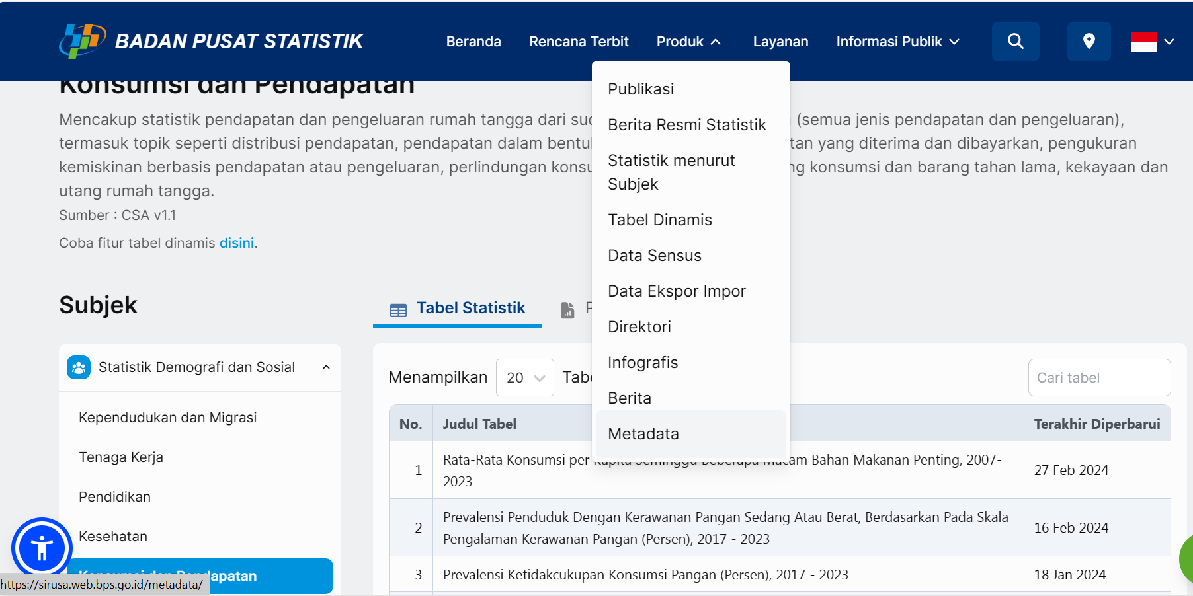
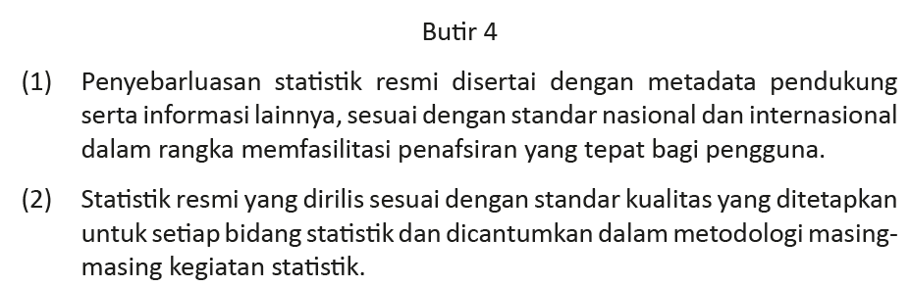
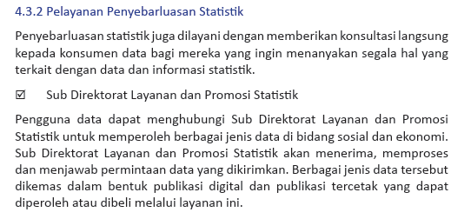
CONTOH BUKTI DUKUNG – KETERSEDIAAN DATA UNTUK PENGGUNA
Contoh Bukti Dukung Dokumen Kebijakan
Contoh bukti dukung:
Katalog data dan publikasi di web BPS

Slide 23
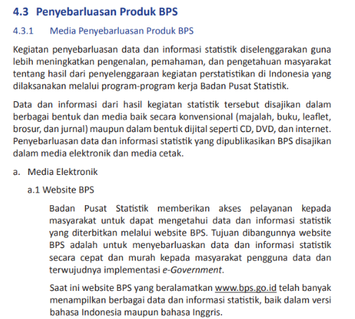
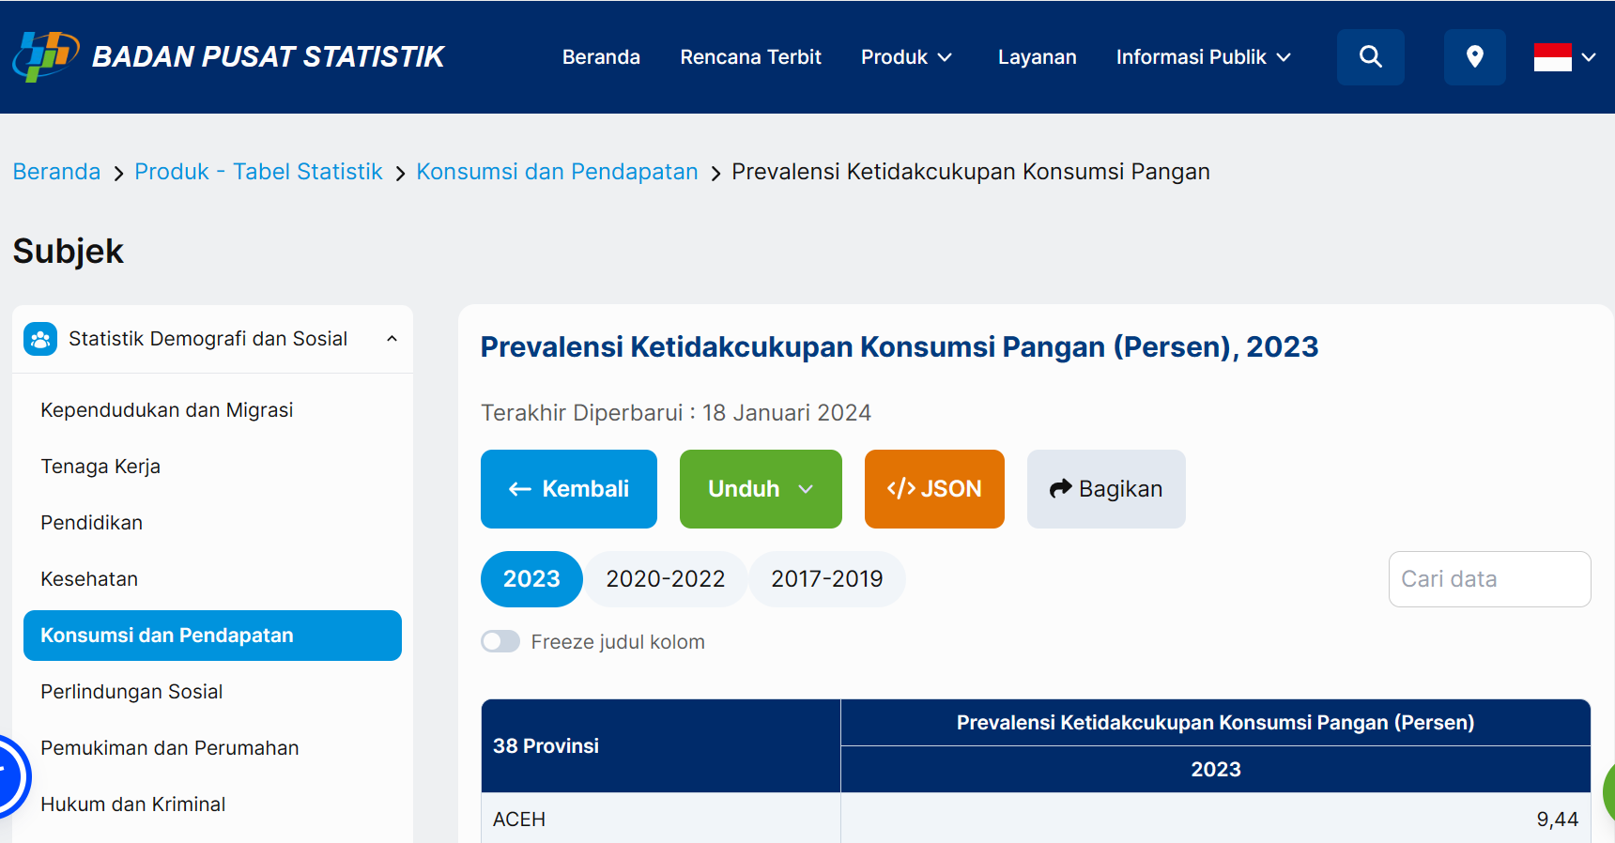
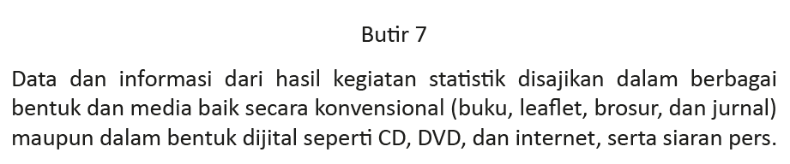
CONTOH BUKTI DUKUNG – AKSES MEDIA PENYEBARLUASAN DATA
Contoh Bukti Dukung Dokumen Kebijakan
Contoh bukti dukung:
Media akses melalui web

Slide 24

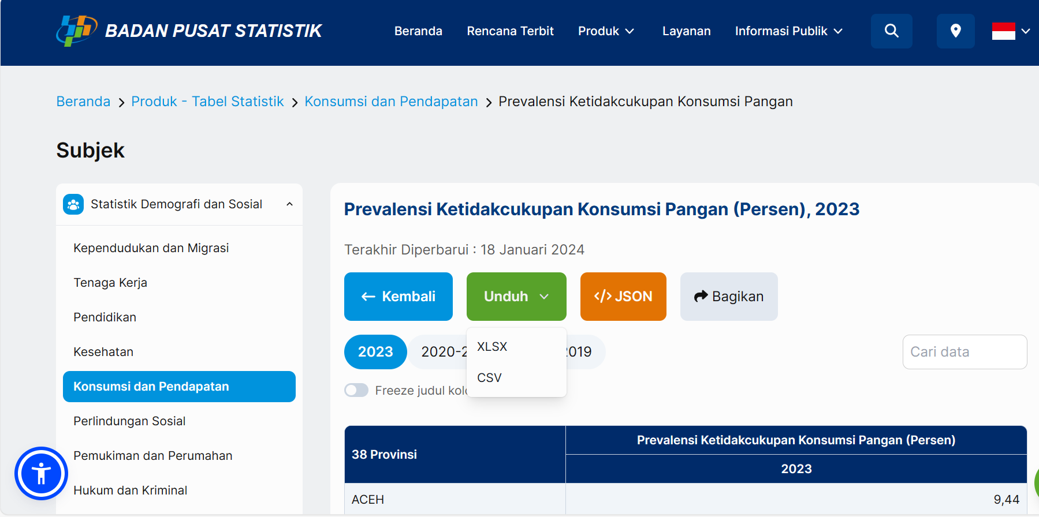
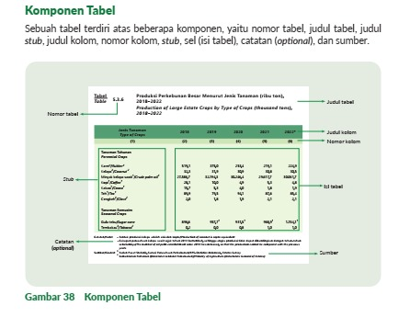
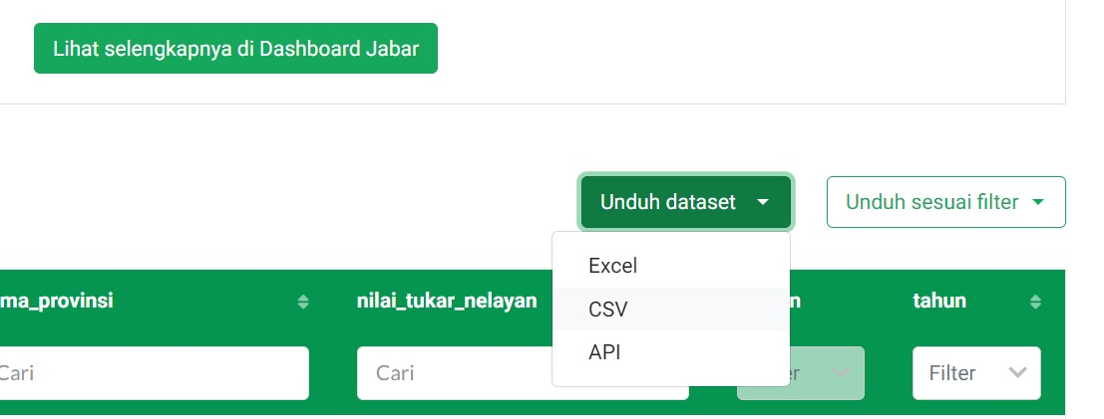
CONTOH BUKTI DUKUNG – PENYEDIAAN FORMAT DATA
Contoh Bukti Dukung Dokumen Kebijakan
Contoh bukti dukung:
Pengguna dapat mengakses data dalam berbagai format

Slide 25
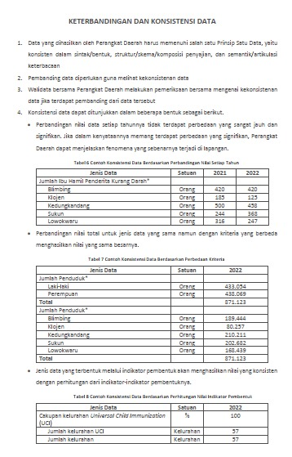
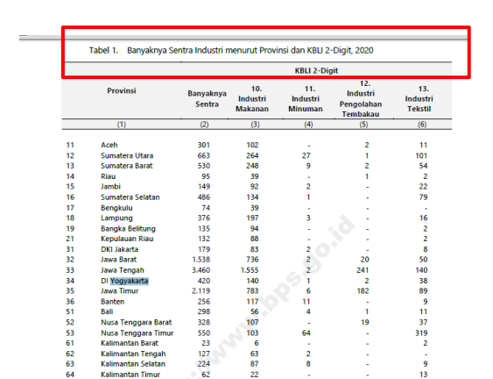
CONTOH BUKTI DUKUNG – KONSISTENSI STATISTIK
Contoh Bukti Dukung Dokumen Kebijakan
Contoh bukti dukung:
Keterbandingan Data

Slide 26

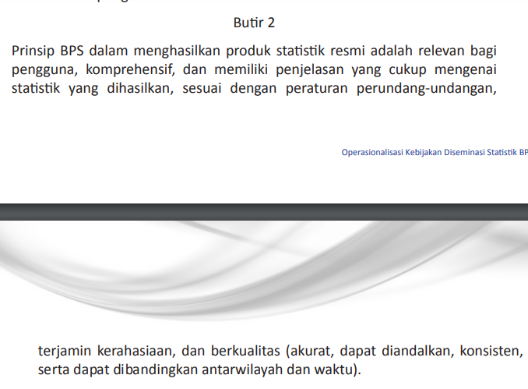
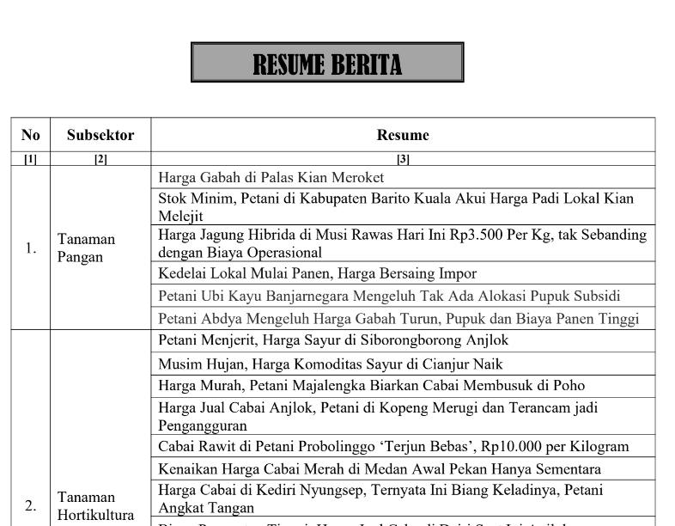
CONTOH BUKTI DUKUNG – AKSES MEDIA PENYEBARLUASAN DATA
Contoh Bukti Dukung Dokumen Kebijakan
Contoh bukti dukung:
Resume berita untuk menangkap fenomena dan digunakan untuk mengecek keselarasan dengan data yang akan dirilis

Slide 27
D A T A
Mencerdaskan Bangsa
Terima Kasih
Badan Pusat Statistik

